Slide 1
Efterfrågestyrd kollektivtrafik
Fredrik Pettersson-Löfstedt, Lunds Tekniska Högskola/Trafik & Väg, K2 resultatkonferens 2020-04-23

Slide 2
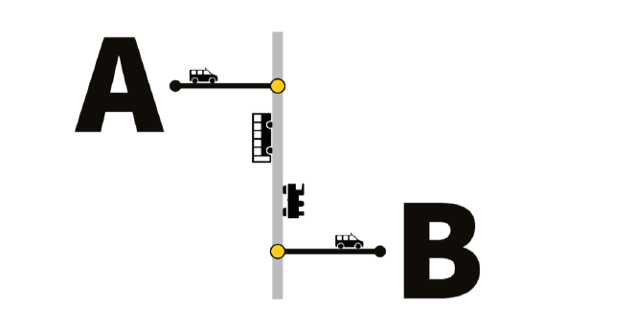
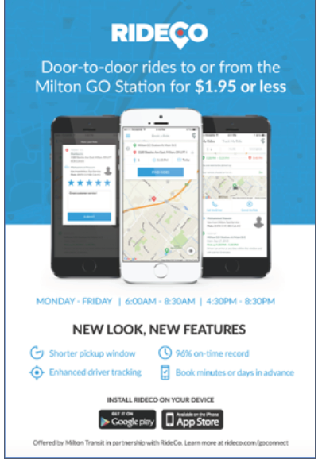
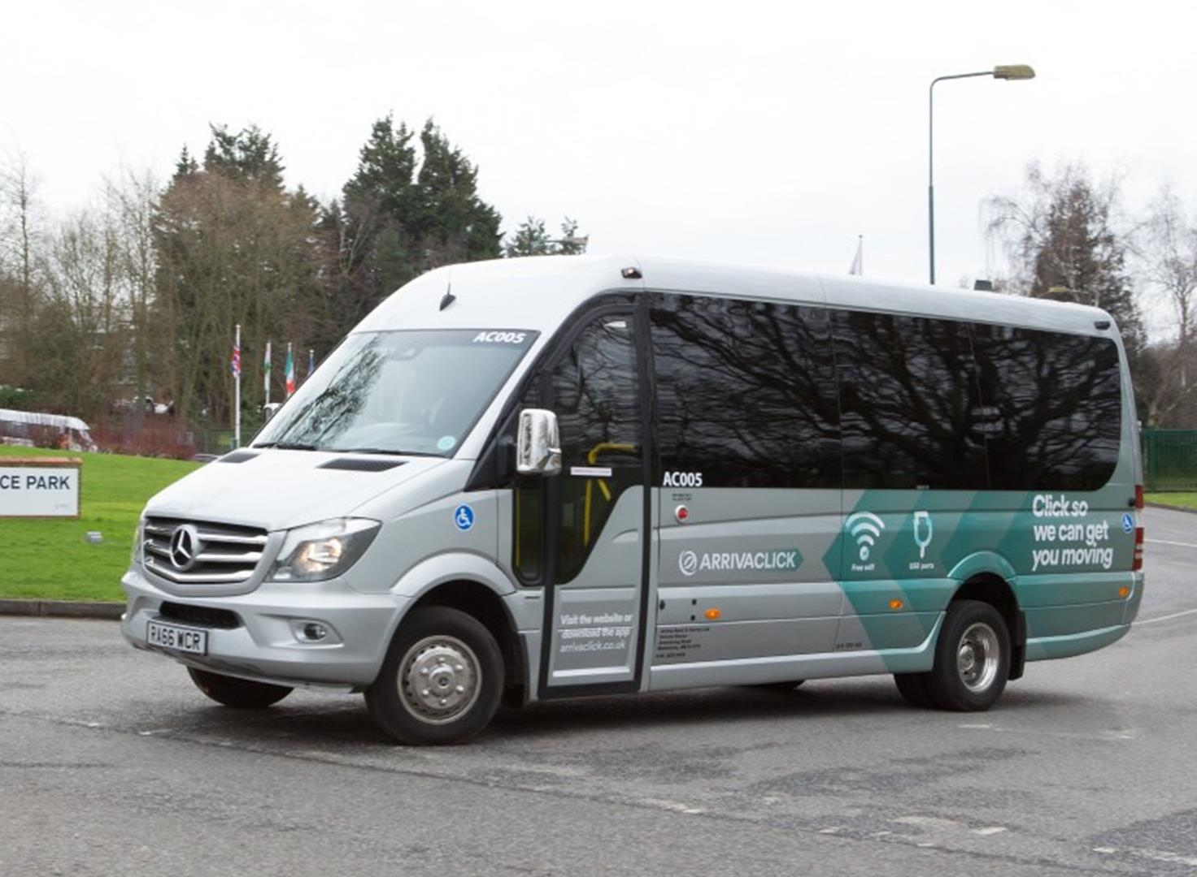
Kan ny teknik förbättra anropsstyrd kollektivtrafik?
Plustur, Nordjylland
Go Connect, Milton, CAN
ArrivaClick, Sittingbourne, UK

Slide 3
Notes:
35 tjänster i nio olika länder, 23 olika städer eller regioner.

Slide 4
Är efterfrågestyrda tjänster effektiva?
Case | Passagerare/månad | Intäktstimmar/månad | Passagerare/ intäktstimme
Kutsuplus | 8,333 | 5,700 | 1.5
RideKC: Bridj | 123 | 2,057 | 0.06
FLEX | 452 | 1,993 | 0.2
Go Connect | 1,083 | 759 | 1.4
Résa’Est | 2,077 | 1,024 | 2
ArrivaClick | 4,583 | 1,733 | 2.6
Northern Beaches | 9,816 | 3,891 | 2.5
Breng flex | 16,500 | 8,297 | 2
Jämförelsetal ”traditionell” anropsstyrd kollektivtrafik: 1.28 – 4.70

Slide 5
Slutsatser i urval
Få tjänster på landsbygd – vanligare i städer (utkant, låg täthet)
Parallella tjänster – ej integrerade i kollektivtrafiken
Olika varianter av operativa policies: geografisk täckning, hållplatser, prissättning, hantering av bokningar m.m.
Men ingen tydlig effektivitetsförbättring jämfört med traditionell anropsstyrd kollektivtrafik
Kan dock innebära betydlig förbättring av tillgänglighet!

Slide 7
Fredrik Pettersson-Löfstedt
Fil.dr, Biträdande universitetslektor Trafik och Väg, LTH
Projektledare K2 – Nationellt Kunskapscenter för Kollektivtrafik
0737-156358
Fredrik.pettersson-lofstedt@tft.lth.se

